Slide 1

本科毕业论文答辩
2020年6月19日

Slide 2
基于 S 参数的多导体传输线 RLCG 提取算法
答辩人：危国锐
导师：夏彬

Slide 3
目录 Contents
1
绪论
2
多导体传输线频域分析
3
基于 S 参数的传输线参数提取
4
实例分析与讨论
5
总结与展望

Slide 4
目录 Contents
1
绪论
2
多导体传输线频域分析
3
基于 S 参数的传输线参数提取
4
实例分析与讨论
5
总结与展望

Slide 5
研究背景
传输线 RLGC 模型 (W-element) 的优势 [1]
线长可变：因为 RLGC 是对准 TEM 传输线横截面结构的建模
时域仿真效率较高
便于做阻抗，损耗，串扰等信号完整性分析
传输线 RLGC 模型的提取方法
电磁场数值求解器，如 HFSS
基于测试，如从 VNA 测量得到的 S 参数中提取
基于测试的建模方法的优势 [2]
仿真结构同成品结构间的差异
场求解器精度限制

Slide 6
研究目标与研究路线
研究目标
建立由 S 参数提取传输线 RLGC 参数的方法
1. 理论准备
理解基本概念：多导体传输线 (MTL) 方程，传输线参数，微波网络分析
梳理正向过程：由传输线参数 RLGC 求解 S 参数的所有细节
2. 公式推导
建立逆向过程 ( 由 S 提取 RLGC ) 的算式和细节
3. 仿真验证
数据来源：HFSS，ADS，Cadence Sigrity，Polar Si9000 等电磁仿真工具
算法实现：MATLAB R2020a
4. 总结与展望

Slide 7
目录 Contents
1
绪论
2
多导体传输线频域分析
3
基于 S 参数的传输线参数提取
4
实例分析与讨论
5
总结与展望

Slide 8
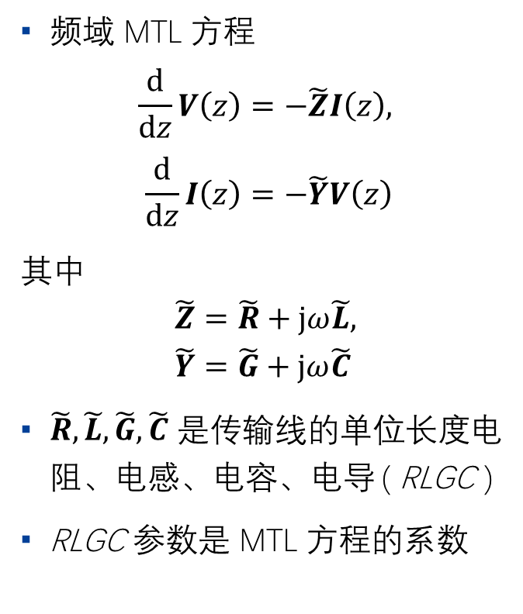
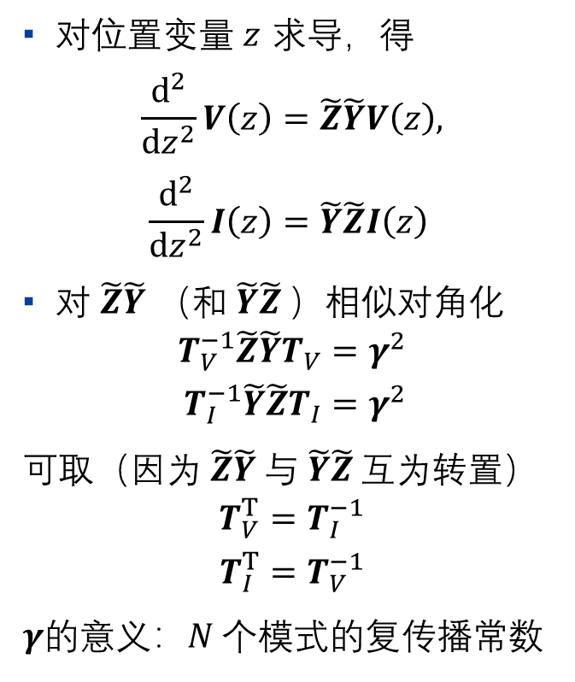
频域 MTL 方程的解
频域 MTL 方程
$$\frac{d}{dz}V\left(z\right)=−\tilde{Z}I\left(z\right), \\ \frac{d}{dz}I\left(z\right)=−\tilde{Y}V\left(z\right)$$
其中
$$\tilde{Z}=\tilde{R}+jω\tilde{L}, \\ \tilde{Y}=\tilde{G}+jω\tilde{C}$$
$\tilde{R},\tilde{L},\tilde{G},\tilde{C}$ 是传输线的单位长度电阻、电感、电容、电导 ( RLGC )
RLGC 参数是 MTL 方程的系数
对位置变量 $z$ 求导，得
$$\frac{d^{2}}{{dz}^{2}}V\left(z\right)=\tilde{Z}\tilde{Y}V\left(z\right), \\ \frac{d^{2}}{{dz}^{2}}I\left(z\right)=\tilde{Y}\tilde{Z}I\left(z\right)$$
对 $\tilde{Z}\tilde{Y}$ （和 $\tilde{Y}\tilde{Z}$）相似对角化
$$T_{V}^{−1}\tilde{Z}\tilde{Y}T_{V}=γ^{2} \\ T_{I}^{−1}\tilde{Y}\tilde{Z}T_{I}=γ^{2}$$
可取（因为 $\tilde{Z}\tilde{Y}$与$\tilde{Y}\tilde{Z}$互为转置）
$$T_{V}^{T}=T_{I}^{−1} \\ T_{I}^{T}=T_{V}^{−1}$$
$γ$的意义：$N 个$模式的复传播常数

Slide 9
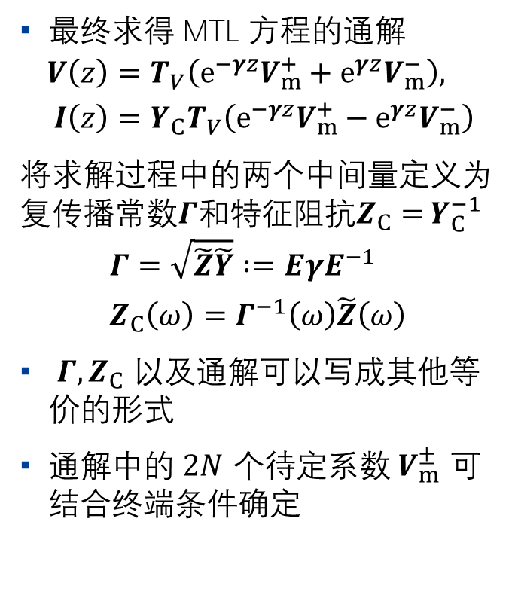
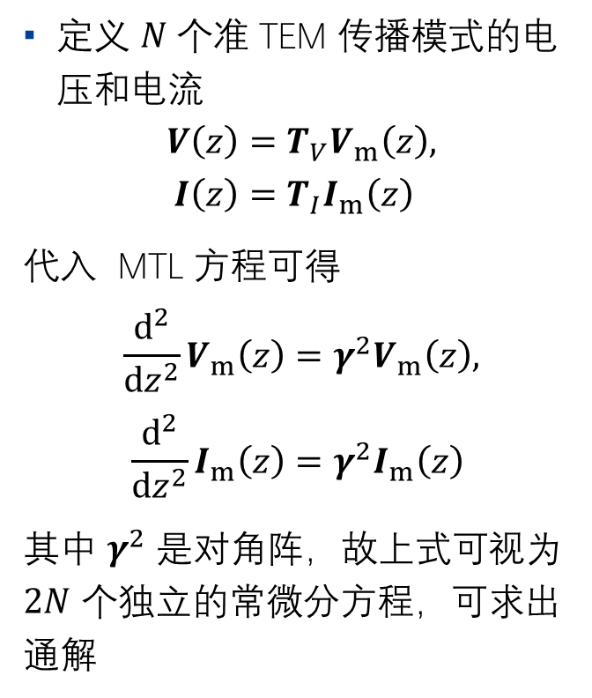
频域 MTL 方程的解
定义 $N 个$准 TEM 传播模式的电压和电流
$$V\left(z\right)=T_{V}V_{m}\left(z\right), \\ I\left(z\right)=T_{I}I_{m}\left(z\right)$$
代入 MTL 方程可得
$$\frac{d^{2}}{{dz}^{2}}V_{m}\left(z\right)=γ^{2}V_{m}\left(z\right), \\ \frac{d^{2}}{{dz}^{2}}I_{m}\left(z\right)=γ^{2}I_{m}\left(z\right)$$
其中 $γ^{2}$ 是对角阵，故上式可视为$2N$ 个独立的常微分方程，可求出通解
最终求得 MTL 方程的通解
$$V\left(z\right)=T_{V}\left(e^{−γz}V_{m}^{+}+e^{γz}V_{m}^{−}\right), \\ I\left(z\right)=Y_{C}T_{V}\left(e^{−γz}V_{m}^{+}−e^{γz}V_{m}^{−}\right)$$
将求解过程中的两个中间量定义为复传播常数$Γ$和特征阻抗$Z_{C}=$ $Y_{C}^{−1}$
$$Γ=\sqrt{\tilde{Z}\tilde{Y}}∶=EγE^{−1} \\ Z_{C}\left(ω\right)=Γ^{−1}\left(ω\right)\tilde{Z}\left(ω\right)$$
$Γ,Z_{C}$ 以及通解可以写成其他等价的形式
通解中的 $2N$ 个待定系数 $V_{m}^{±}$ 可结合终端条件确定

Slide 10
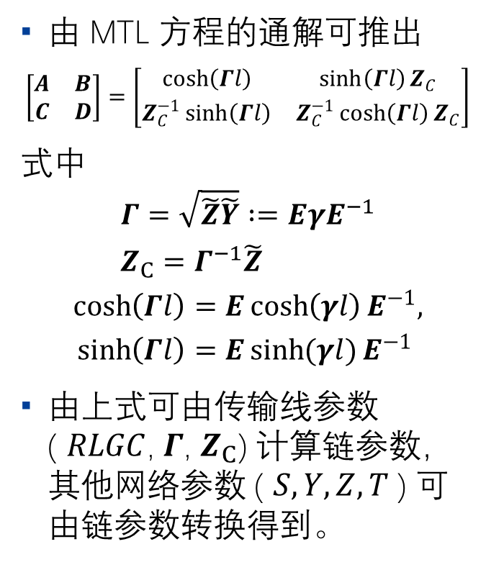
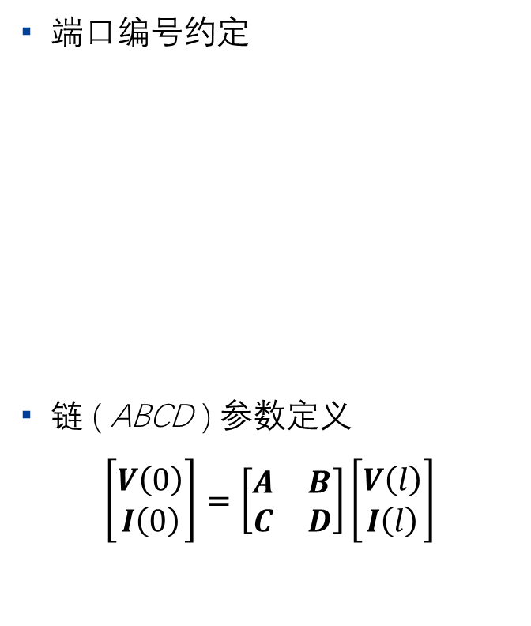
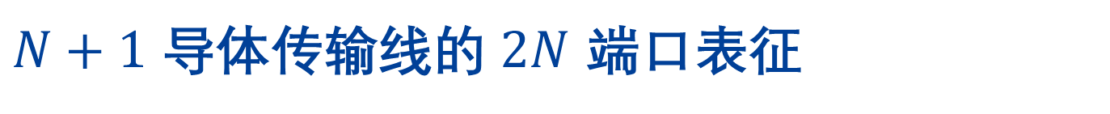
$N+1$ 导体传输线的 $2N$ 端口表征
端口编号约定
链 ( ABCD ) 参数定义
$$\left[\begin{matrix}V\left(0\right) \\ I\left(0\right)\end{matrix}\right]=\left[\begin{matrix}A & B \\ C & D\end{matrix}\right]\left[\begin{matrix}V\left(l\right) \\ I\left(l\right)\end{matrix}\right]$$
由 MTL 方程的通解可推出
$$\left[\begin{matrix}A & B \\ C & D\end{matrix}\right]=\left[\begin{matrix}\cosh\left(Γl\right) & \sinh\left(Γl\right)Z_{C} \\ Z_{C}^{−1}\sinh\left(Γl\right) & Z_{C}^{−1}\cosh\left(Γl\right)Z_{C}\end{matrix}\right]$$
式中
$$Γ=\sqrt{\tilde{Z}\tilde{Y}}∶=EγE^{−1} \\ Z_{C}=Γ^{−1}\tilde{Z}$$
$$\cosh\left(Γl\right)=E\cosh\left(γl\right)E^{−1}, \\ \sinh\left(Γl\right)=E\sinh{(γl)}E^{−1}$$
由上式可由传输线参数 ( $RLGC$, $Γ$, $Z_{C}$) 计算链参数，其他网络参数 ( $S, Y, Z, T$) 可由链参数转换得到。

Slide 11
目录 Contents
1
绪论
2
多导体传输线频域分析
3
基于 S 参数的传输线参数提取
4
实例分析与讨论
5
总结与展望

Slide 12
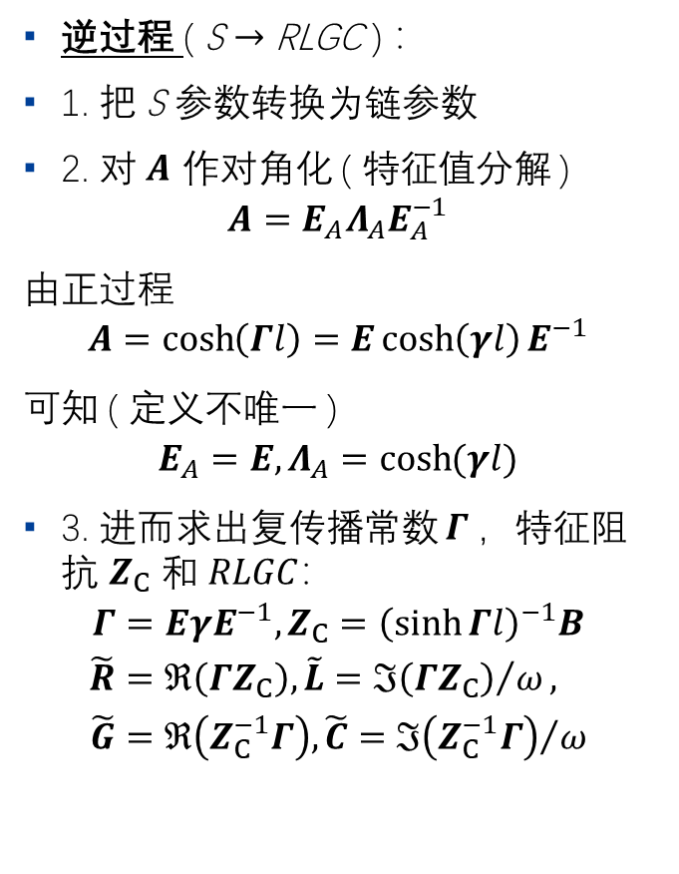
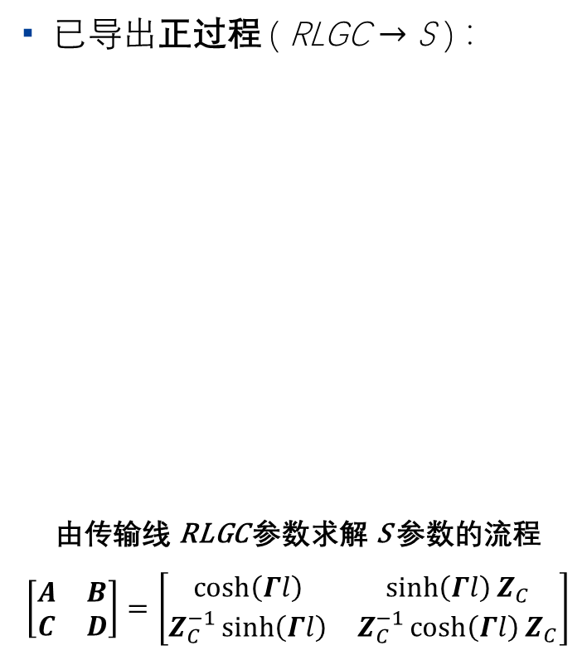
逆过程：由 S 参数提取传输线 RLGC
已导出正过程 ( RLGC $→$ S ) ：
由传输线 RLGC 参数求解 S 参数的流程
$$\left[\begin{matrix}A & B \\ C & D\end{matrix}\right]=\left[\begin{matrix}\cosh\left(Γl\right) & \sinh\left(Γl\right)Z_{C} \\ Z_{C}^{−1}\sinh\left(Γl\right) & Z_{C}^{−1}\cosh\left(Γl\right)Z_{C}\end{matrix}\right]$$
逆过程 ( S $→$ RLGC ) ：
1. 把 S 参数转换为链参数
2. 对 $A$ 作对角化 ( 特征值分解 )
$$A=E_{A}Λ_{A}E_{A}^{−1}$$
由正过程
$$A=\cosh\left(Γl\right)=E\cosh\left(γl\right)E^{−1}$$
可知 ( 定义不唯一 )
$$E_{A}=E,Λ_{A}=\cosh{(γl)}$$
3. 进而求出复传播常数 $Γ$，特征阻抗 $Z_{C}$ 和 $RLGC：$
$$Γ=EγE^{−1},Z_{C}={\left(\sinh{Γl}\right)}^{−1}B$$
$$\tilde{R}=ℜ\left(ΓZ_{C}\right),\tilde{L}={ℑ\left(ΓZ_{C}\right)}/ω, \\ \tilde{G}=ℜ\left(Z_{C}^{−1}Γ\right),\tilde{C}={ℑ\left(Z_{C}^{−1}Γ\right)}/ω$$

Slide 13
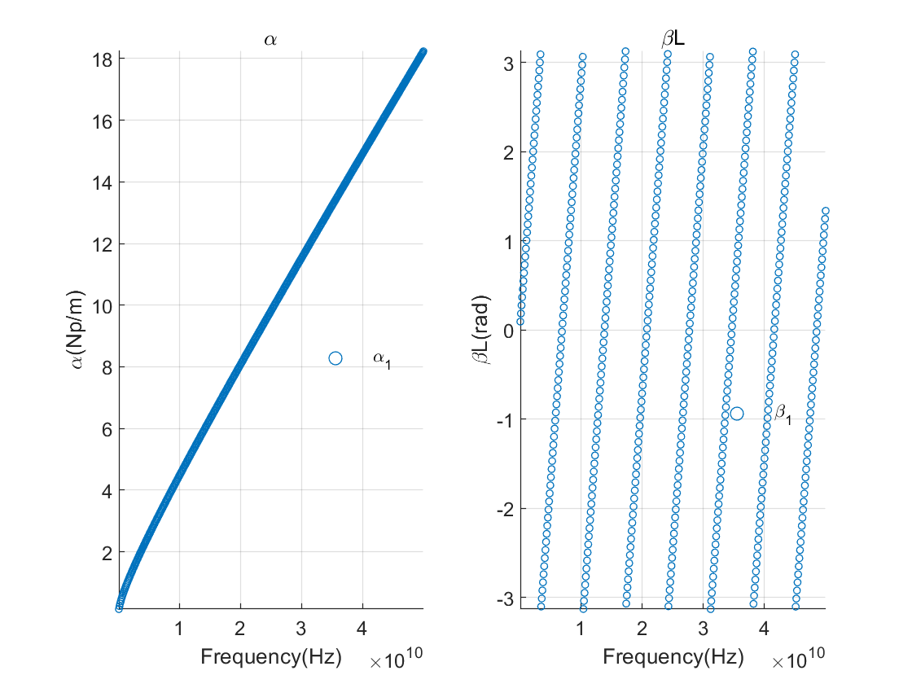
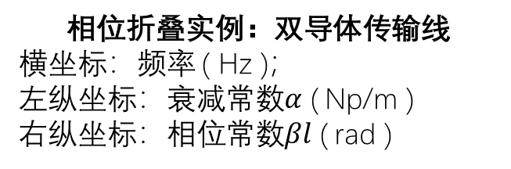
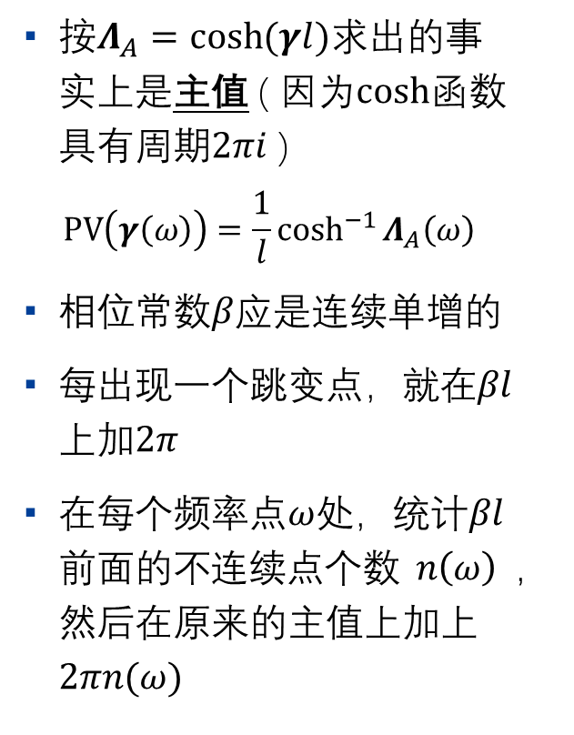
相位折叠现象
按$Λ_{A}=\cosh{(γl)}$求出的事实上是主值 ( 因为$cosh$函数具有周期$2πi$ )
$$\operatorname{PV}\left(γ\left(ω\right)\right)=\frac{1}{l}\cosh^{−1}{Λ_{A}\left(ω\right)}$$
相位$常数β$应是连续单增的
每出现一个跳变点，就在$βl$上加$2π$
在每个频率点$ω$处，统计$βl$前面的不连续点个数$n\left(ω\right)$，然后在原来的主值上加上$2πn(ω)$
相位折叠实例：双导体传输线
横坐标：频率 ( Hz )；
左纵坐标：衰减常数$α$ ( Np/m )
右纵坐标：相位常数$βl$ ( rad )

Slide 14

基于不连续点计数的相位解折叠算法
按$Λ_{A}=\cosh{(γl)}$求出的事实上是主值 ( 因为$cosh$函数具有周期$2πi$ )
$$\operatorname{PV}\left(γ\left(ω\right)\right)=\frac{1}{l}\cosh^{−1}{Λ_{A}\left(ω\right)}$$
相位$常数β$应是连续单增的
每出现一个跳变点，就在$βl$上加$2π$
在每个频率点$ω$处，统计$βl$前面的不连续点个数$n\left(ω\right)$，然后在原来的主值上加上$2πn(ω)$
基于不连续点计数的相位解折叠算法

Slide 15
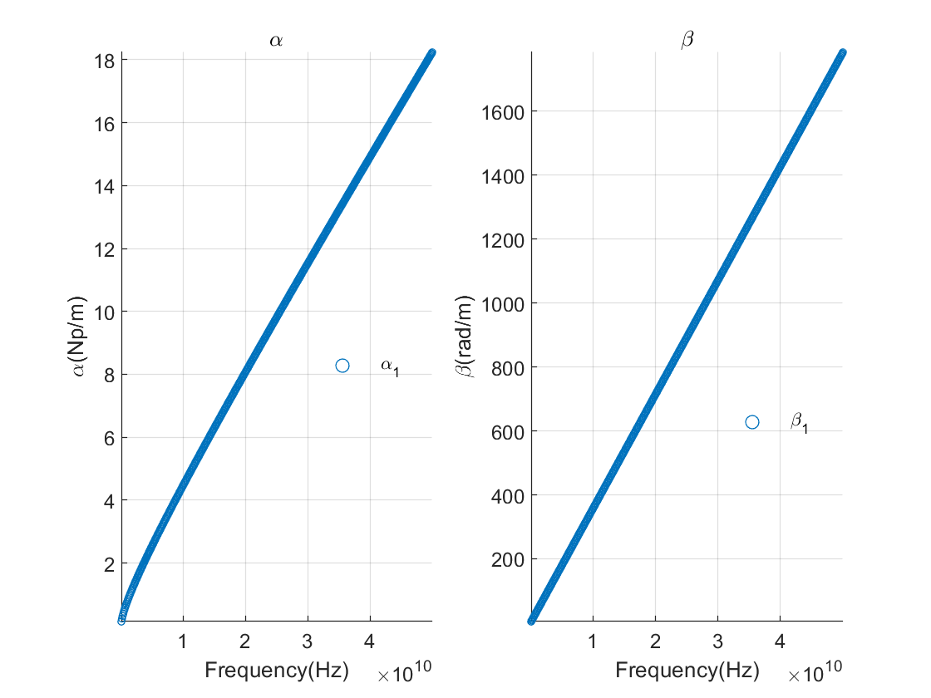
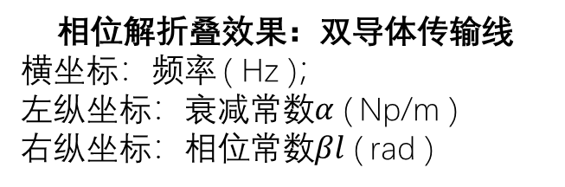
相位解折叠
按$Λ_{A}=\cosh{(γl)}$求出的事实上是主值 ( 因为$cosh$函数具有周期$2πi$ )
$$\operatorname{PV}\left(γ\left(ω\right)\right)=\frac{1}{l}\cosh^{−1}{Λ_{A}\left(ω\right)}$$
相位$常数β$应是连续单增的
每出现一个跳变点，就在$βl$上加$2π$
在每个频率点$ω$处，统计$βl$前面的不连续点个数$n\left(ω\right)$，然后在原来的主值上加上$2πn(ω)$
相位解折叠效果：双导体传输线
横坐标：频率 ( Hz )；
左纵坐标：衰减常数$α$ ( Np/m )
右纵坐标：相位常数$βl$ ( rad )

Slide 16
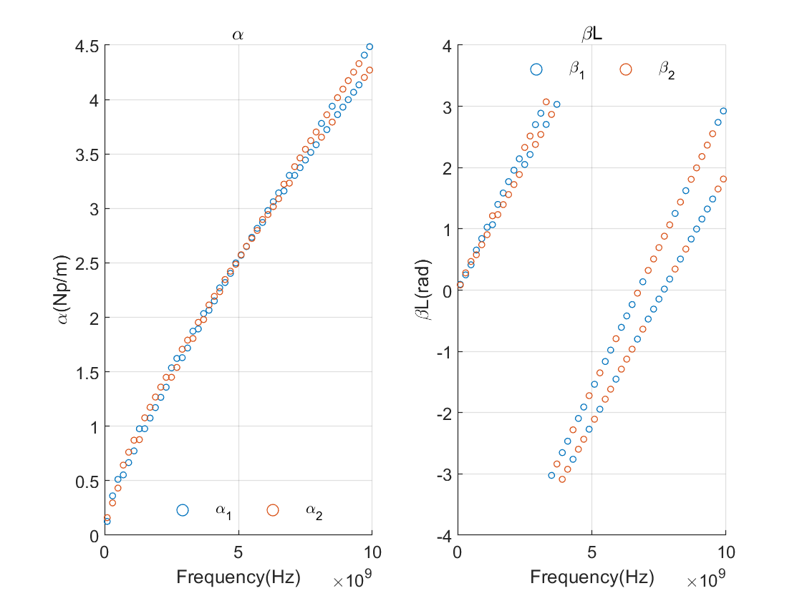
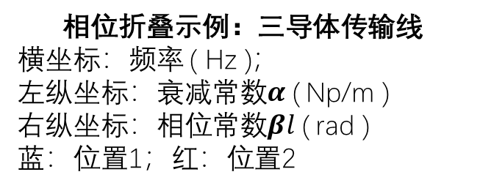
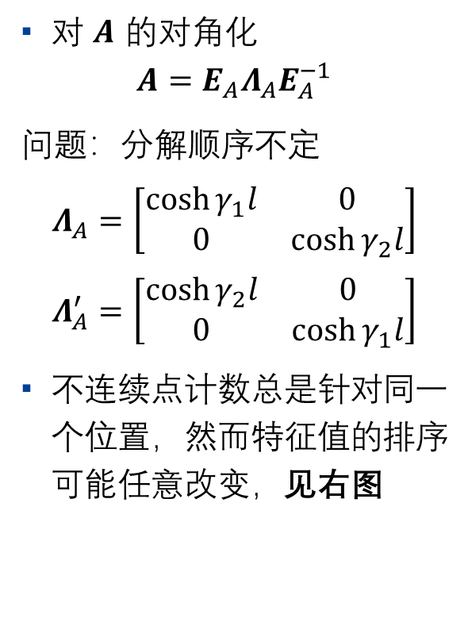
若是多导体？
对 $A$ 的对角化
$$A=E_{A}Λ_{A}E_{A}^{−1}$$
问题：分解顺序不定
$$Λ_{A}=\left[\begin{matrix}\cosh{γ_{1}l} & 0 \\ 0 & \cosh{γ_{2}l}\end{matrix}\right] \\ Λ_{A}^{′}=\left[\begin{matrix}\cosh{γ_{2}l} & 0 \\ 0 & \cosh{γ_{1}l}\end{matrix}\right]$$
不连续点计数总是针对同一个位置，然而特征值的排序可能任意改变，见右图
相位折叠示例：三导体传输线
横坐标：频率 ( Hz )；
左纵坐标：衰减常数$α$ ( Np/m )
右纵坐标：相位常数$βl$ ( rad )
蓝：位置1；红：位置2

Slide 17
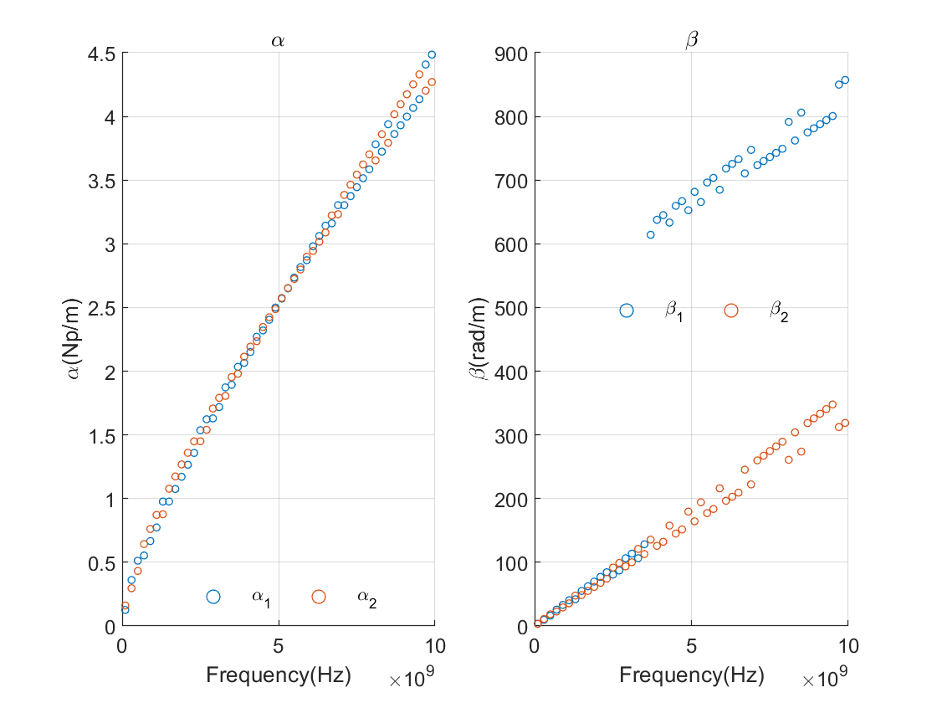
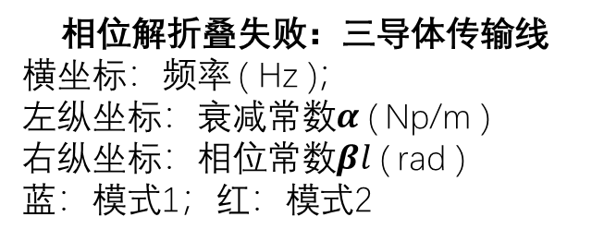
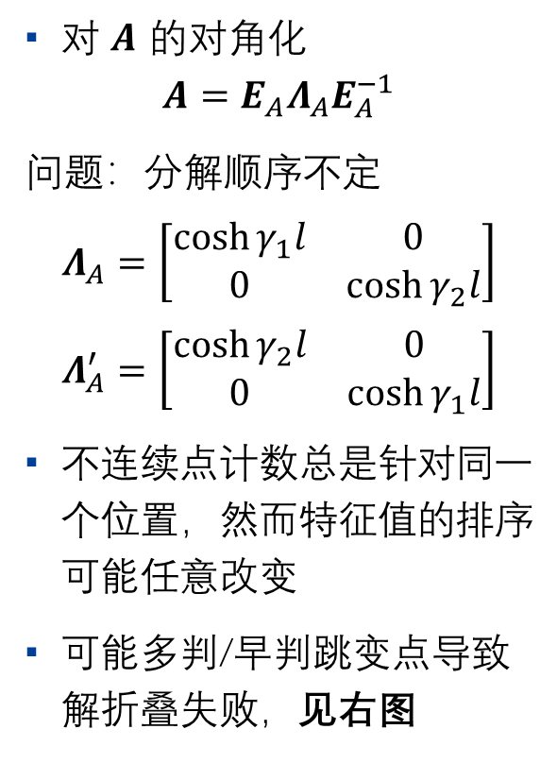
模式追踪问题
对 $A$ 的对角化
$$A=E_{A}Λ_{A}E_{A}^{−1}$$
问题：分解顺序不定
$$Λ_{A}=\left[\begin{matrix}\cosh{γ_{1}l} & 0 \\ 0 & \cosh{γ_{2}l}\end{matrix}\right] \\ Λ_{A}^{′}=\left[\begin{matrix}\cosh{γ_{2}l} & 0 \\ 0 & \cosh{γ_{1}l}\end{matrix}\right]$$
不连续点计数总是针对同一个位置，然而特征值的排序可能任意改变
可能多判/早判跳变点导致解折叠失败，见右图
相位解折叠失败：三导体传输线
横坐标：频率 ( Hz )；
左纵坐标：衰减常数$α$ ( Np/m )
右纵坐标：相位常数$βl$ ( rad )
蓝：模式1；红：模式2

Slide 18
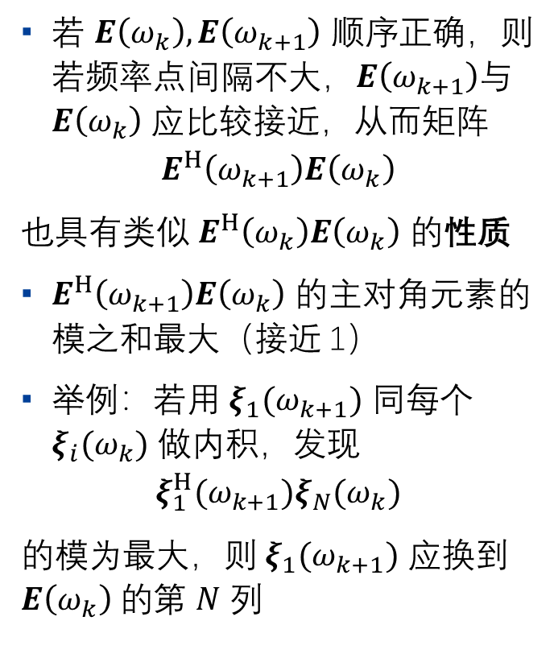
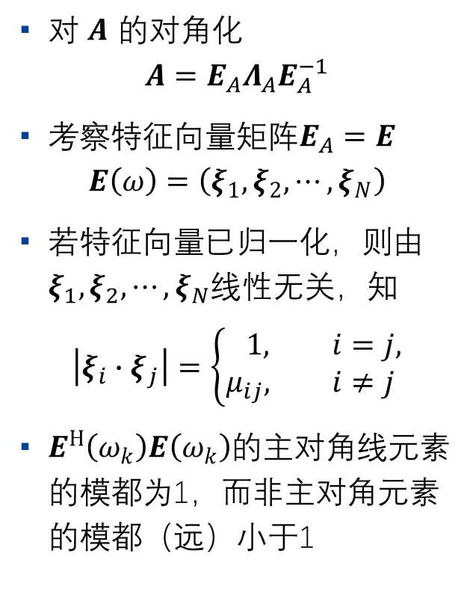
如何实现模式追踪？
对 $A$ 的对角化
$$A=E_{A}Λ_{A}E_{A}^{−1}$$
考察特征向量矩阵$E_{A}=E$
$$E\left(ω\right)=\left(ξ_{1},ξ_{2},⋯,ξ_{N}\right)$$
若特征向量已归一化，则由$ξ_{1},ξ_{2},⋯,ξ_{N}$线性无关，知
$$\left|ξ_{i}∙ξ_{j}\right|=\left\{\begin{aligned}1, &i=j, \\ μ_{ij}, &i≠j\end{aligned}\right.$$
$E^{H}\left(ω_{k}\right)E\left(ω_{k}\right)$的主对角线元素的模都为1，而非主对角元素的模都（远）小于1
若 $E\left(ω_{k}\right),E\left(ω_{k+1}\right)$ 顺序正确，则若频率点间隔不大，$E\left(ω_{k+1}\right)$与$E\left(ω_{k}\right)$ 应比较接近，从而矩阵
$$E^{H}\left(ω_{k+1}\right)E\left(ω_{k}\right)$$
也具有类似 $E^{H}\left(ω_{k}\right)E\left(ω_{k}\right)$ 的性质
$E^{H}\left(ω_{k+1}\right)E\left(ω_{k}\right)$ 的主对角元素的模之和最大（接近 1）
举例：若用 $ξ_{1}(ω_{k+1})$ 同每个$ξ_{i}(ω_{k})$ 做内积，发现
$$ξ_{1}^{H}(ω_{k+1})ξ_{N}(ω_{k})$$
的模为最大，则 $ξ_{1}(ω_{k+1})$ 应换到$E\left(ω_{k}\right) 的$第 $N$ 列

Slide 19
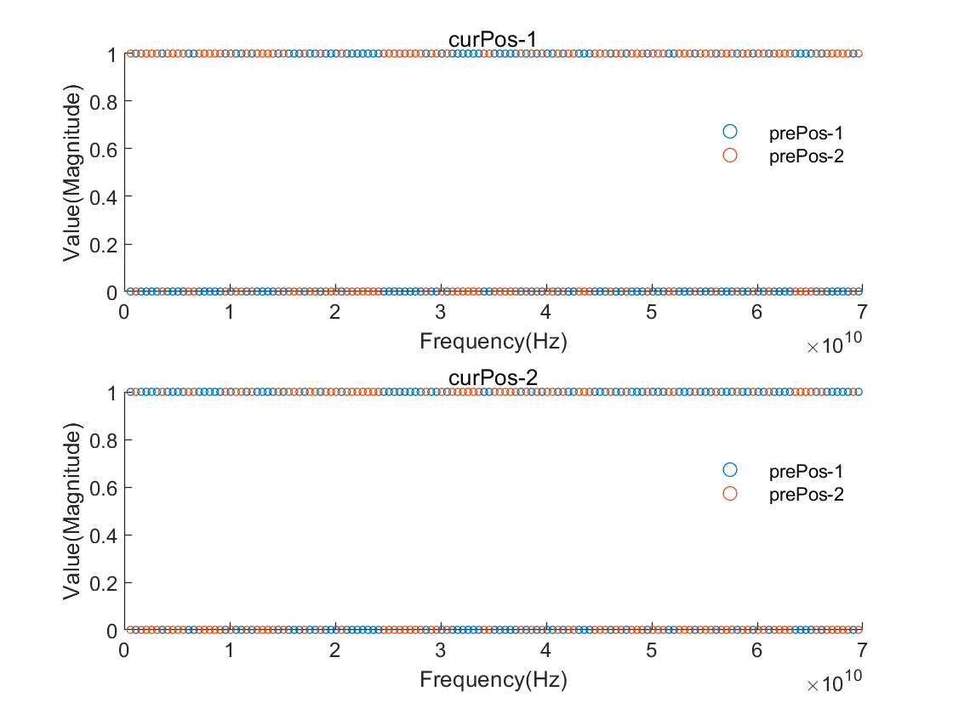
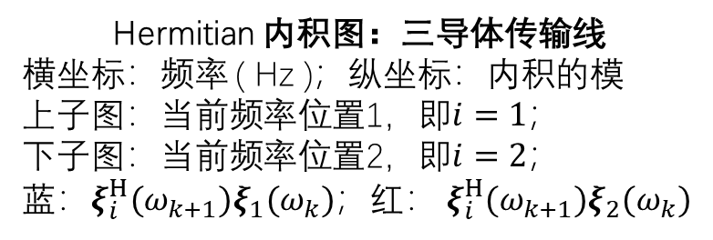
如何实现模式追踪？
若 $E\left(ω_{k}\right),E\left(ω_{k+1}\right)$ 顺序正确，则若频率点间隔不大，$E\left(ω_{k+1}\right)$与$E\left(ω_{k}\right)$ 应比较接近，从而矩阵
$$E^{H}\left(ω_{k+1}\right)E\left(ω_{k}\right)$$
也具有类似 $E^{H}\left(ω_{k}\right)E\left(ω_{k}\right)$ 的性质
$E^{H}\left(ω_{k+1}\right)E\left(ω_{k}\right)$ 的主对角元素的模之和最大（接近 1）
举例：若用 $ξ_{1}(ω_{k+1})$ 同每个$ξ_{i}(ω_{k})$ 做内积，发现
$$ξ_{1}^{H}(ω_{k+1})ξ_{N}(ω_{k})$$
的模为最大，则 $ξ_{1}(ω_{k+1})$ 应换到$E\left(ω_{k}\right) 的$第 $N$ 列
Hermitian 内积图：三导体传输线
横坐标：频率 ( Hz )；纵坐标：内积的模
上子图：当前频率位置1，即$i=1$；
下子图：当前频率位置2，即$i=2；$
蓝：$ξ_{i}^{H}(ω_{k+1})ξ_{1}(ω_{k})$；红： $ξ_{i}^{H}(ω_{k+1})ξ_{2}(ω_{k})$

Slide 20
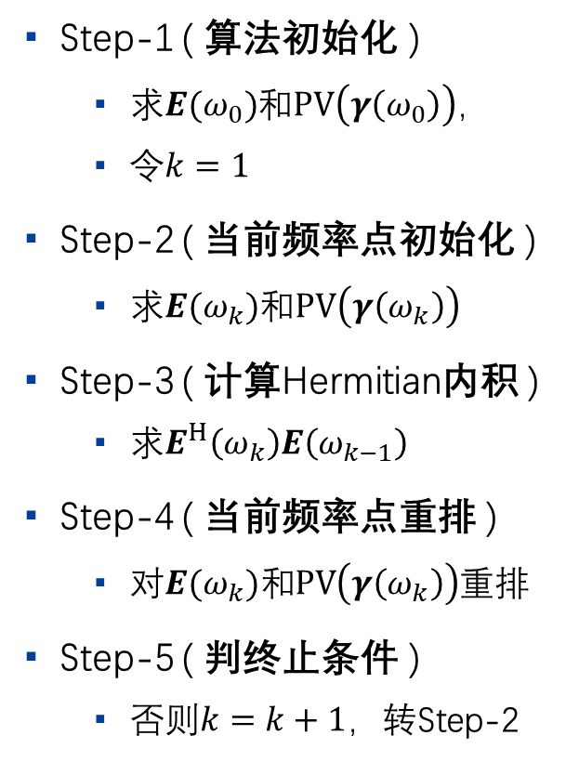
基于Hermitian内积的模式追踪算法
Step-1 ( 算法初始化 )
求$E(ω_{0})$和$PV\left(γ\left(ω_{0}\right)\right)$，
令$k=1$
Step-2 ( 当前频率点初始化 )
求$E(ω_{k})$和$PV\left(γ\left(ω_{k}\right)\right)$
Step-3 ( 计算Hermitian内积 )
求$E^{H}\left(ω_{k}\right)E\left(ω_{k−1}\right)$
Step-4 ( 当前频率点重排 )
对$E(ω_{k})\text{和}PV\left(γ\left(ω_{k}\right)\right)$重排
Step-5 ( 判终止条件 )
否则$k=k+1$，转Step-2
基于 Hermitian 内积的模式追踪算法

Slide 21
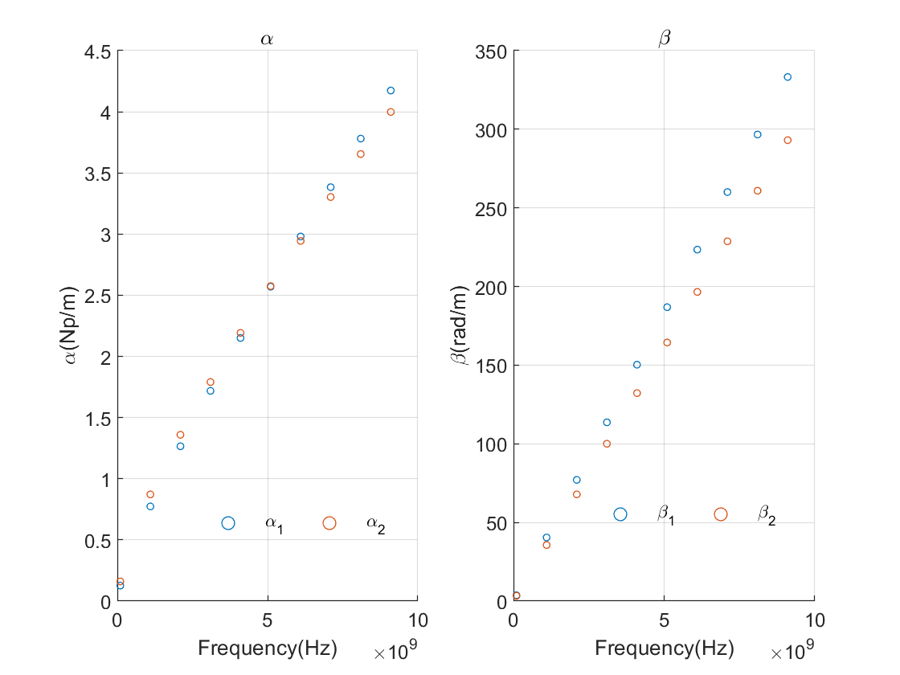
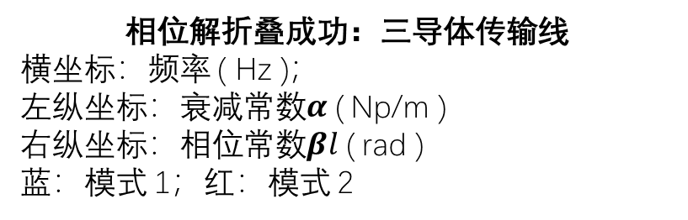
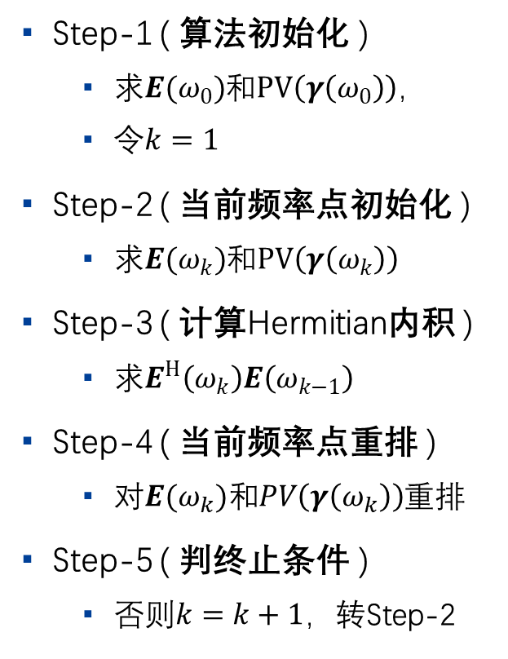
模式追踪 + 相位解折叠
Step-1 ( 算法初始化 )
求$E(ω_{0})$和$PV\left(γ\left(ω_{0}\right)\right)$，
令$k=1$
Step-2 ( 当前频率点初始化 )
求$E(ω_{k})$和$PV\left(γ\left(ω_{k}\right)\right)$
Step-3 ( 计算Hermitian内积 )
求$E^{H}\left(ω_{k}\right)E\left(ω_{k−1}\right)$
Step-4 ( 当前频率点重排 )
对$E(ω_{k})\text{和}PV\left(γ\left(ω_{k}\right)\right)$重排
Step-5 ( 判终止条件 )
否则$k=k+1$，转Step-2
相位解折叠成功：三导体传输线
横坐标：频率 ( Hz )；
左纵坐标：衰减常数$α$ ( Np/m )
右纵坐标：相位常数$βl$ ( rad )
蓝：模式 1；红：模式 2

Slide 22
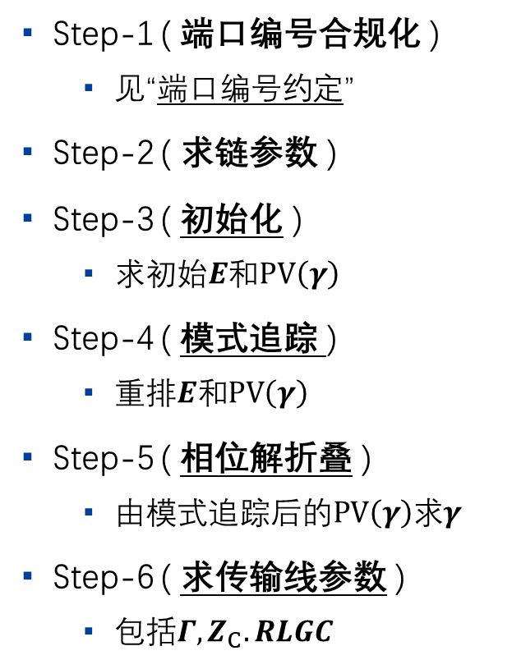
基于 S 参数的传输线参数提取算法
Step-1 ( 端口编号合规化 )
见“端口编号约定”
Step-2 ( 求链参数 )
Step-3 ( 初始化 )
求初始$E$和$PV\left(γ\right)$
Step-4 ( 模式追踪 )
重排$E\text{和}PV\left(γ\right)$
Step-5 ( 相位解折叠 )
由模式追踪后$的PV\left(γ\right)$求$γ$
Step-6 ( 求传输线参数 )
包括$Γ,Z_{C}.RLGC$
基于 S 参数的传输线参数提取算法流程图

Slide 23
目录 Contents
1
绪论
2
多导体传输线频域分析
3
基于 S 参数的传输线参数提取
4
实例分析与讨论
5
总结与展望

Slide 24
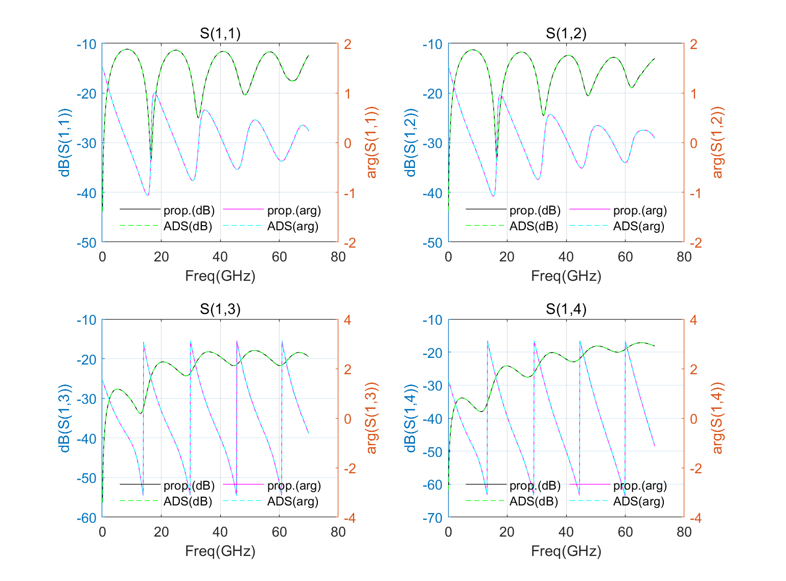
仿真实例一
目的：验证由 RLGC 参数求解S 参数的算法
结构：4-耦合微带线
流程：
S 参数对比：4-耦合微带线
横坐标：频率 ( GHz )；
左纵坐标：幅度 ( dB )；
右纵坐标：相位 ( rad )；
实线：本文算法；
虚线：ADS 仿真

Slide 25
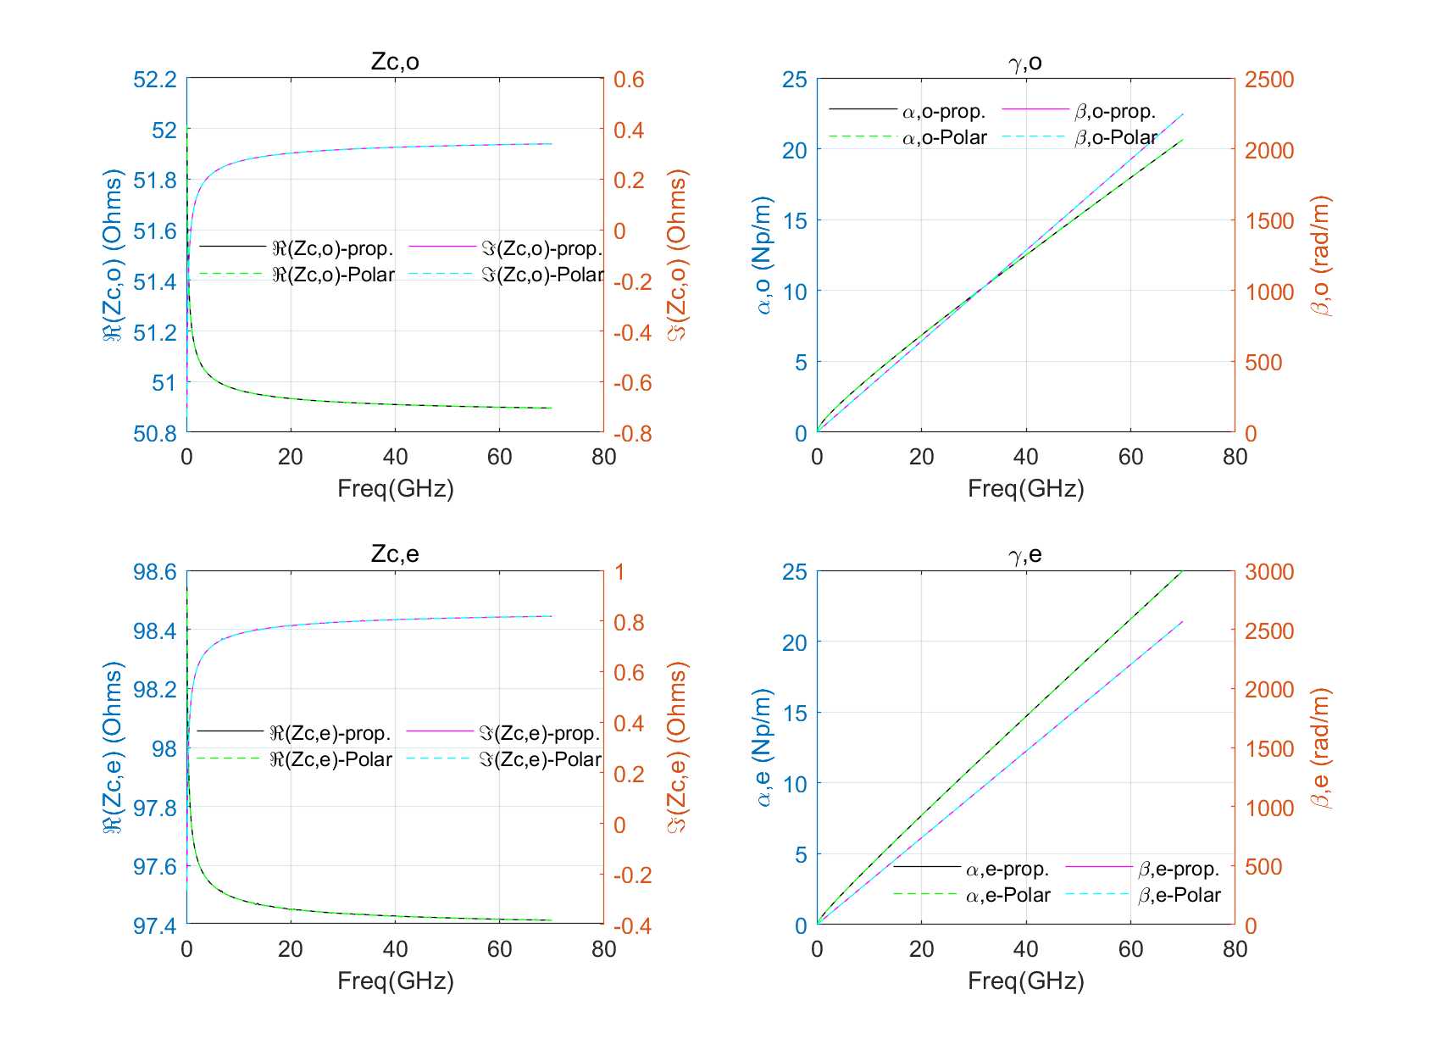
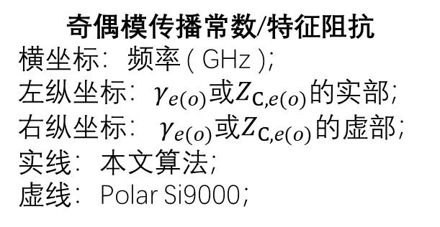
仿真实例二
目的：验证基于 S 参数的传输线参数提取算法
结构：平衡差分微带线
流程：
奇偶模传播常数/特征阻抗
横坐标：频率 ( GHz )；
左纵坐标：$γ_{e(o)}$或$Z_{C,e(o)}$的实部；
右纵坐标： $γ_{e(o)}$或$Z_{C,e(o)}$的虚部；
实线：本文算法；
虚线：Polar Si9000；

Slide 26
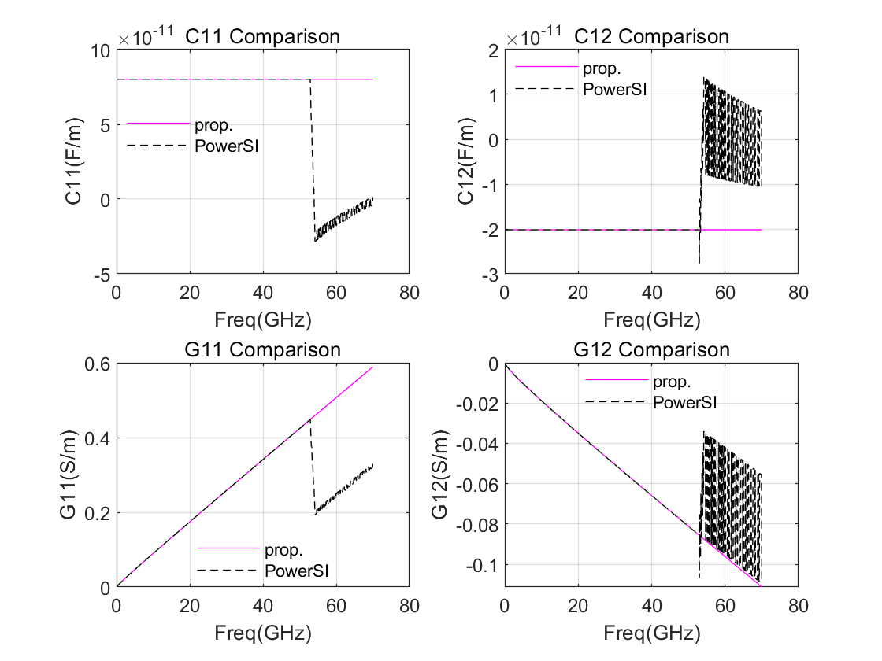
仿真实例二
目的：验证基于 S 参数的传输线参数提取算法
结构：平衡差分微带线
流程：
传输线 RLGC，对比PowerSI
横坐标：频率 ( GHz )；
纵坐标：单位长度 C 或 G
紫实线：本文算法；
黑虚线：Cadence Sigrity PowerSI；

Slide 27
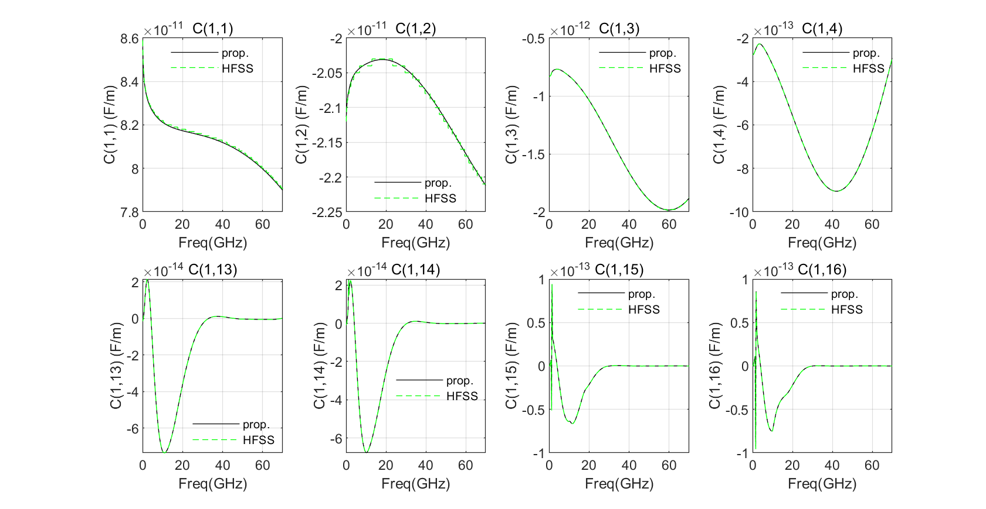
仿真实例三
目的：验证基于 S 参数的传输线参数提取算法
结构：16-耦合微带线
流程：
传输线 RLGC vs. 原 W-element
横坐标：频率 ( GHz )；
纵坐标：单位长度 C
实线：本文算法；
虚线：W-element ( HFSS )；

Slide 28
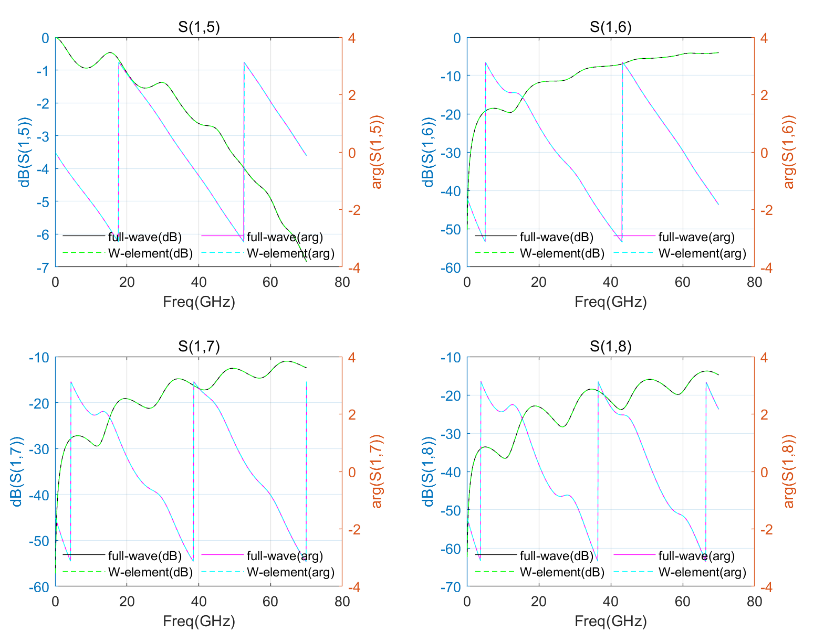
仿真实例四
目的：展示对输入 S 参数扰动的敏感性
结构：4-耦合微带线
流程：
全波 S vs. W-element S
横坐标：频率 ( GHz )；
纵坐标：单位长度 C
虚线：W-element S
实线：full-wave S

Slide 29
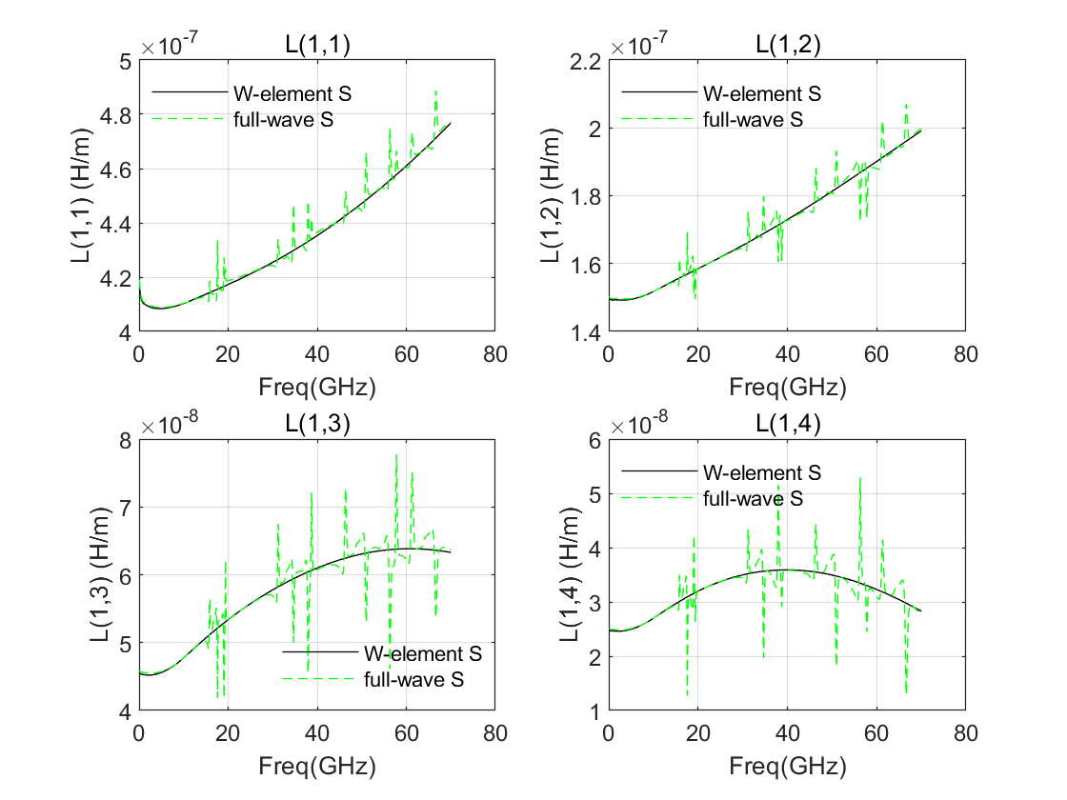
仿真实例四
目的：展示对输入 S 参数扰动的敏感性
结构：4-耦合微带线
流程：
RLGC 提取：全波 S vs. W-element S
横坐标：频率 ( GHz )；
纵坐标：单位长度 C
黑实线：从 W-element S 提取；
绿虚线：从 full-wave S 提取；

Slide 30
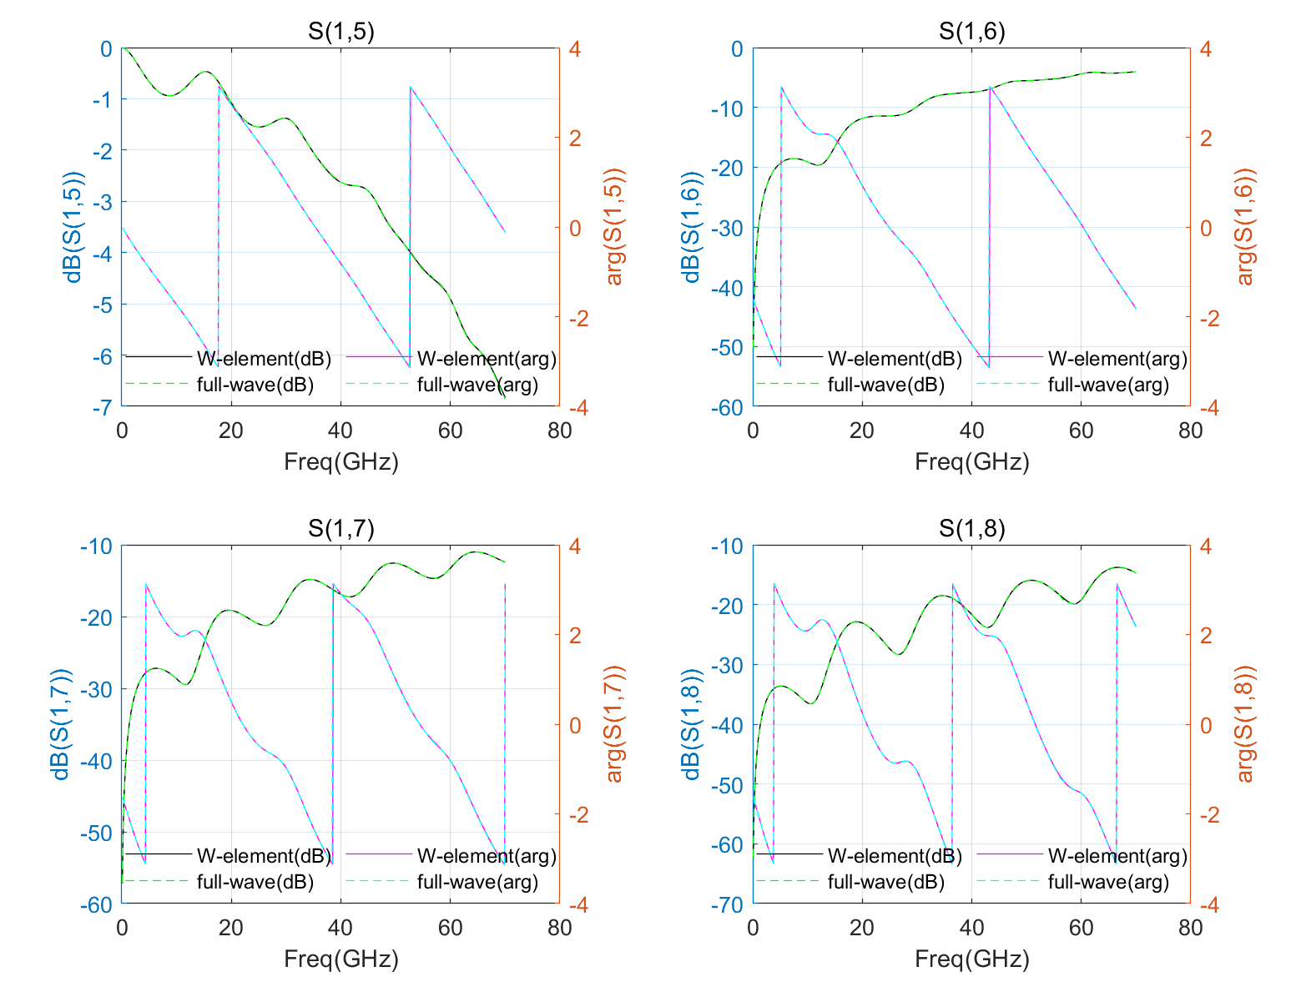
仿真实例四
目的：展示对输入 S 参数扰动的敏感性
结构：4-耦合微带线
流程：
S 重建：全波 S vs. W-element S
横坐标：频率 ( GHz )；
纵坐标：S 参数 ( 左-幅度，右-相位 )
虚线：用 W-element S 提取的 RLGC
实线：用 full-wave S 提取的 RLGC

Slide 31
目录 Contents
1
绪论
2
多导体传输线频域分析
3
基于 S 参数的传输线参数提取
4
实例分析与讨论
5
总结与展望

Slide 32
主要算法一览
由传输线参数求解网络参数
基于不连续点计数的相位解折叠算法

Slide 33
主要算法一览
基于 Hermitian 内积的模式追踪算法
基于 S 参数的传输线参数提取算法

Slide 34
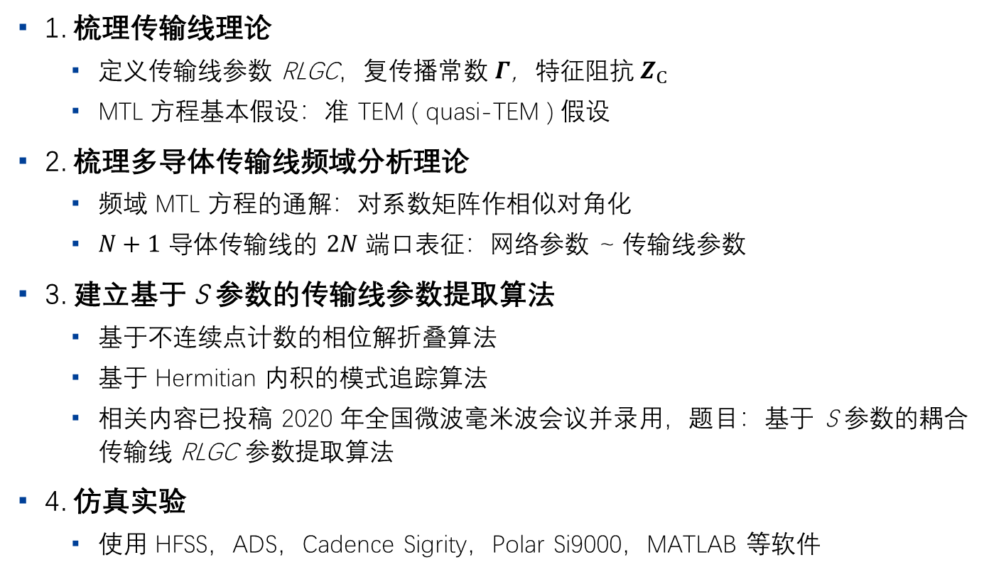
全文工作总结
1. 梳理传输线理论
定义传输线参数 RLGC，复$传播常数 Γ$，特征$阻抗 Z_{C}$
MTL 方程基本假设：准 TEM ( quasi-TEM ) 假设
2. 梳理多导体传输线频域分析理论
频域 MTL 方程的通解：对系数矩阵作相似对角化
$N+1$ 导体传输线的 $2N$ 端口表征：网络参数 ~ 传输线参数
3. 建立基于 S 参数的传输线参数提取算法
基于不连续点计数的相位解折叠算法
基于 Hermitian 内积的模式追踪算法
相关内容已投稿 2020 年全国微波毫米波会议并录用，题目：基于 S 参数的耦合传输线 RLGC 参数提取算法
4. 仿真实验
使用 HFSS，ADS，Cadence Sigrity，Polar Si9000，MATLAB 等软件

Slide 35
感谢老师和同学们的聆听 恳请各位老师批评指正

Slide 36
参考文献
[1] CHU Y, YU J Z, QIAN Z. Robust and efficient RLGC extraction for transmission line structures with periodic three-dimensional geometries[C]//2015 IEEE Symposium on Electromagnetic Compatibility and Signal Integrity, EMCSI 2015. Institute of Electrical and Electronics Engineers Inc., 2015: 203–208. DOI:10.1109/EMCSI.2015.7107686.
[2] BALACHANDRAN J, BREBELS S, CARCHON G, etc. Accurate broadband parameter extraction methodology for S-parameter measurements[C]//Proceedings - 9th IEEE Workshop on Signal Propagation on Interconnects, SPI 2005. . DOI:10.1109/SPI.2005.1500897.

Slide 37
正文目录
第一章 绪论 1
1.1 研究背景和意义 1
1.1.1 基于测试的传输线建模方法 1
1.1.2 国内外研究现状 1
1.1.3 本课题的研究目的 2
1.2 传输线理论 2
1.2.1 多导体传输线结构实例 2
1.2.2 传输线的分析方法 3
1.3 微波网络分析 4
1.4 本文主要工作与章节安排 6
第二章 传输线的单位长度参数和频域分析 7
2.1 传输线的类型 7
2.1.1 传输线的均匀与非均匀 7
2.1.2 介质的均匀与非均匀 8
2.1.3 传输线的有耗与无耗 8
2.2 传输线方程 9
2.2.1 由麦克斯韦方程组导出MTL方程 9
2.2.2 传输线的单位长度等效电路 13
2.2.3 传输线方程的应用限制 14
2.3 传输线的单位长度参数 15
2.3.1 单位长度参数的性质 15
2.3.2 单位长度参数的频率依赖模型 15
2.3.3 单位长度参数的数值求解 15
2.4 多导体传输线频域分析 16
2.4.1 频域传输线方程 16
2.4.2 频域传输线方程的相似变换求解法 16
2.4.3 多导体传输线的2N端口表征 19
2.4.4 由传输线参数求解S参数 22
2.5 本章小结 24

Slide 38
正文目录
第三章 基于S参数的传输线参数提取方法 25
3.1 单端传输线 25
3.2 平衡差分线 26
3.3 一般的准TEM传输线 27
3.3.1 算法的形式推导 27
3.3.2 基于不连续点计数的相位解折叠算法 29
3.3.3 基于Hermitian内积的模式追踪算法 33
3.3.4 由S参数提取传输线参数 37
3.4 本章小结 38
第四章 实例分析与讨论 39
4.1 仿真平台简介 39
4.1.1 Ansys HFSS 39
4.1.2 PathWave ADS 39
4.1.3 Polar Si9000 39
4.1.4 Cadence Sigrity PowerSI 39
4.1.5 MATLAB 39
4.2 由传输线参数求解S参数 39
4.2.1 传输线结构设计 39
4.2.2 实验思路和实验目的 40
4.2.3 实验结果与分析 41
4.3 从S参数提取传输线参数 42
4.3.1 平衡差分微带线的奇偶模特性提取实例 42
4.3.2 一种16-耦合微带线的单位长度参数提取实例 45
4.4 进一步讨论 47
4.4.1 误差传递 47
4.4.2 S参数的前处理 49
4.4.3 传输线参数的后处理 50
4.5 本章小结 50
第五章 总结与展望 51
5.1 论文工作总结 51
5.2 未来研究展望 51

Slide 39
附一：课题任务书
本课题主要研究单线、2 线、4 线、以及 16 线的基于 S 参数的多导体传输线 RLCG 提取算法，通过理论推导、算法验证，依次解决参数提取过程中的相位折叠、双线解耦、多线解耦等问题，通过详细的理论分析和算法设计，算法精度可以对标国际主流的仿真工具和算法。
能熟悉和理解基于S参数的多导体传输线 RLCG 提取的基本问题；能对单线、2 线、4 线、以及 16 线的基于 S 参数的多导体传输线 RLCG 提取所遇到的相位折叠、双线解耦、多线解耦进行理论分析和算法验证；完成算法软件设计与验证；完成毕业报告的撰写。

Slide 40
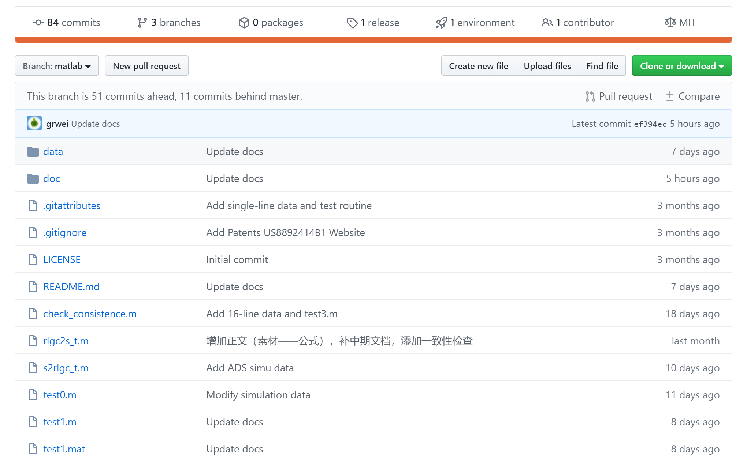
附二：源代码与仿真工程文件
https://grwei.github.io/transmission-line-params-extractor/

Slide 41
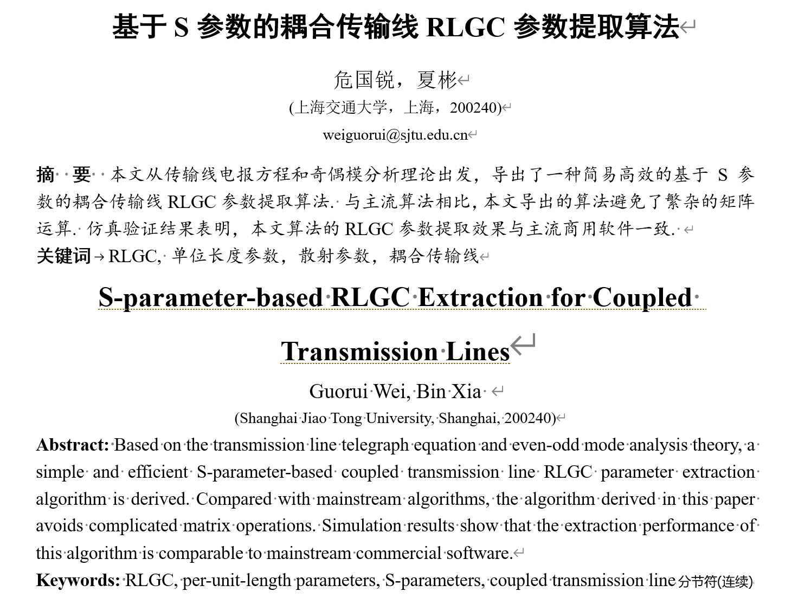
附三：会议论文摘要

Slide 42
附四：未来研究展望
1. MTL 方程基本假设对算法的影响
2. 直流 RLGC 参数和无限远频率处 LC 参数的提取算法
3. 模型的稳定性 ( stability )、因果性 ( causality ) 和无源性 ( passivity )
4. 参数提取的误差来源和传递
5. 传输线模型建模性能的时域-频域定量评价指标

Slide 43
谢谢！

